Slide 1
Алгоритм получения госуслуги в электронном виде в информационной системе «Единый портал государственных и муниципальных услуг» на сайте www.gosuslugi.ru

Slide 2
СЛОВАРЬ ТЕРМИНОВ
ЭЛЕКТРОННАЯ УСЛУГА - организация взаимодействия между органами власти и населением, при которой подача заявления и необходимых документов для получения услуги осуществляется в электронном виде через Интернет. ГОСУДАРСТВЕННАЯ УСЛУГА - это получение документов и сервисов от
Государства. АВТОРИЗАЦИЯ — вход в «личный кабинет» на Портале с указанием номера
СНИЛС и пароля (кода активации).
ЗАЯВИТЕЛЬ — лицо, подающее заявление на получение услуги. Заявителем
может быть гражданин, представляющий самого себя, организацию или
другого гражданина (по доверенности).
КОД АКТИВАЦИИ — набор из символов, с помощью которого обеспечивается
доступ к «личному кабинету».
ЛИЧНЫЙ КАБИНЕТ — созданный пользователем Интернета раздел на Портале, где хранится его персональная информация

Slide 3
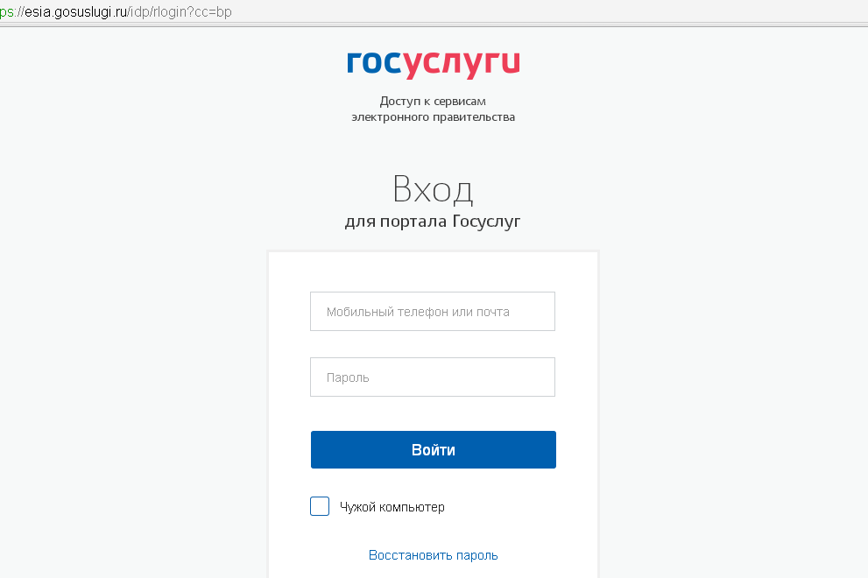
Инструкция (алгоритм) получения госуслуги в электронном виде в информационной системе «Единый портал государственных и муниципальных услуг» на сайте www.gosuslugi.ru
Встать в электронную очередь в детский сад стало возможно в новой версии портал госуслуг. В пошаговой инструкции описаны основные этапы процесса записи ребёнка в детский сад через интернет на сайте госуслуг. Обратите внимание — для того, чтобы встать в очередь в детский сад необходимо предварительно оформить регистрацию ребенка по месту жительства. Подать заявку для оформления прописки ребенку вы также можете на портале электронных госуслуг. Подача заявки в личном кабинете Войдите в личный кабинет портала, используя логин и пароль, полученные при регистрации.

Slide 4
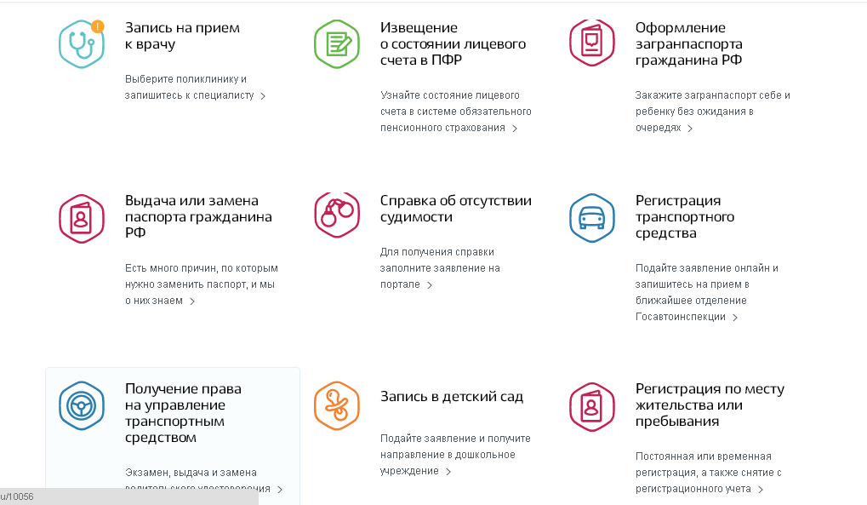
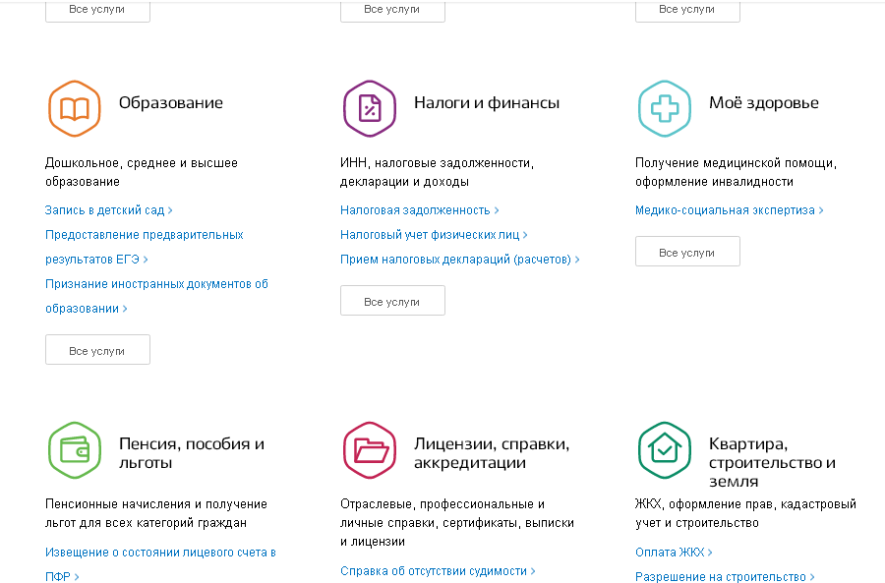
Инструкция (алгоритм) получения госуслуги в электронном виде в информационной системе «Единый портал государственных и муниципальных услуг» на сайте www.gosuslugi.ru
Услугу «Запись в детский сад» можно найти на главной странице обновленного портала.
Так же услугу можно найти в "Каталоге услуг"

Slide 5
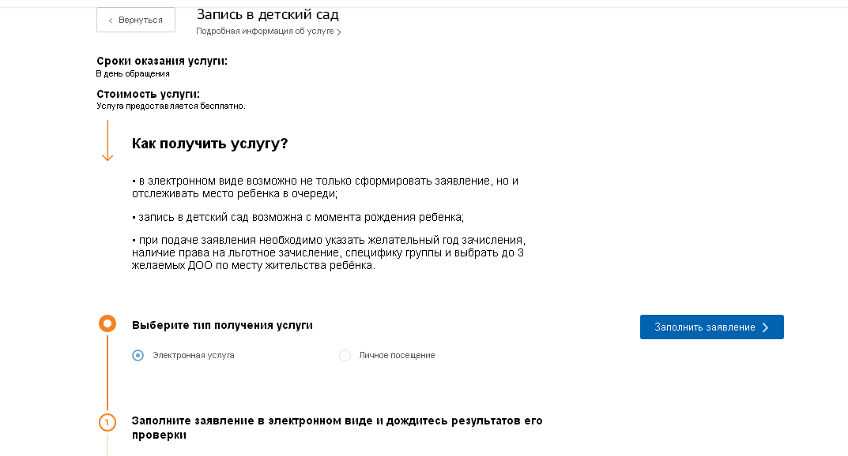
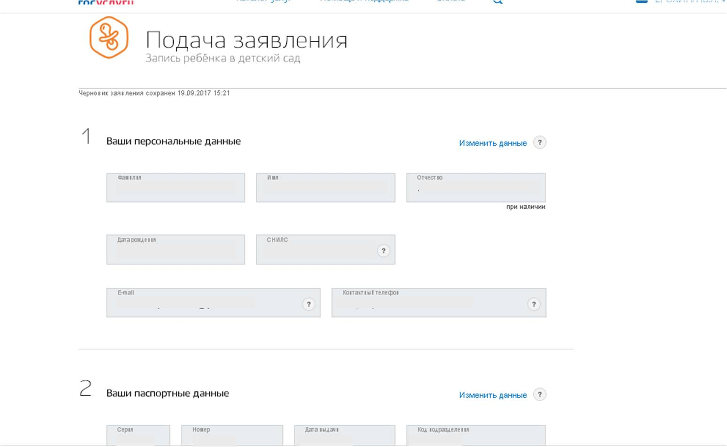
Инструкция (алгоритм) получения госуслуги в электронном виде в информационной системе «Единый портал государственных и муниципальных услуг» на сайте www.gosuslugi.ru
Для постановки в очередь в детский сад необходимо выбрать пункт "Подача заявления« Тип получения услуги — "электронная услуга"
Ваши персональные данные ФИО, дата рождения, паспортные и контактные данные уже внесены в форму записи в детский сад – это данные из акаунта личного кабинета портала госуслуг. Вам остается указать степень родства.

Slide 6
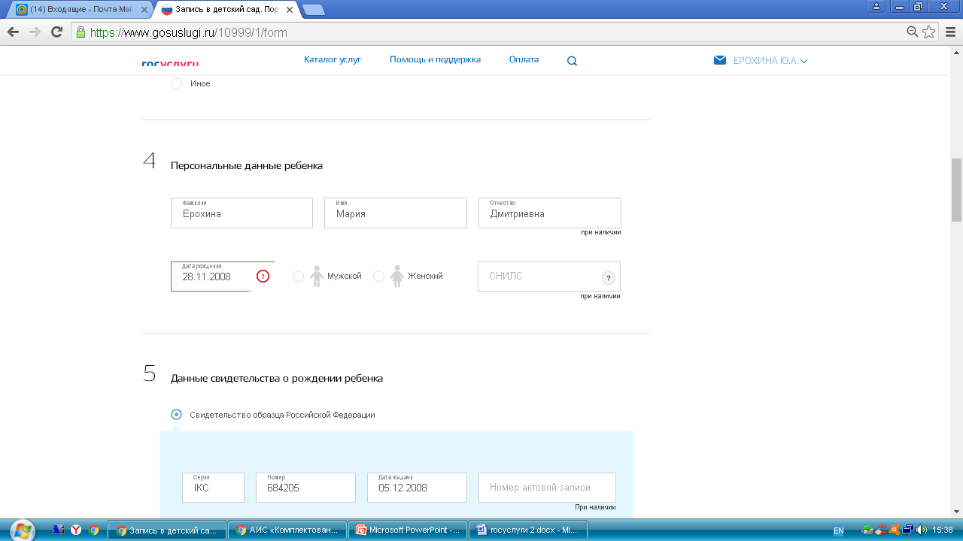
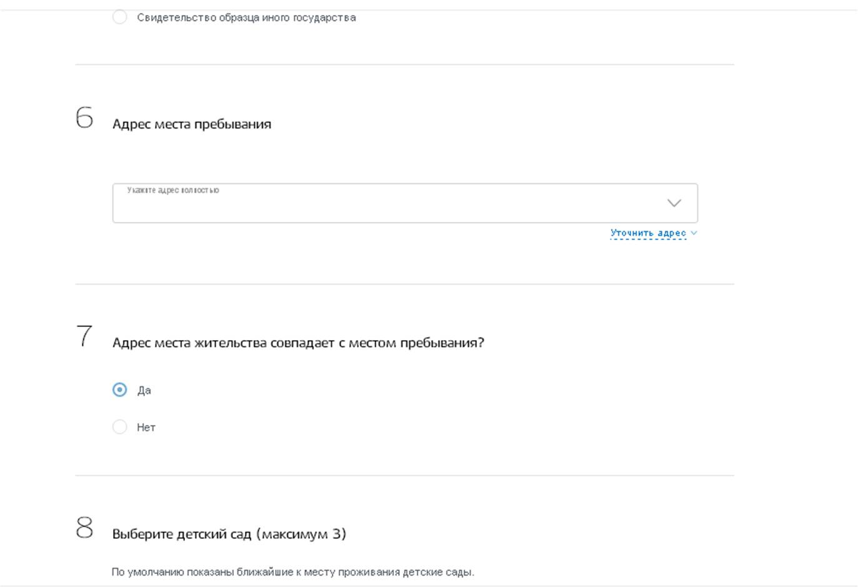
Инструкция (алгоритм) получения госуслуги в электронном виде в информационной системе «Единый портал государственных и муниципальных услуг» на сайте www.gosuslugi.ru
Персональные данные ребенка В этом пункте вы указываете данные ребенка: ФИО, дату рождения, пол ребенка, серию и номер свидетельства о рождении, номер СНИЛС (при его наличии)
Данные о регистрации ребенка Заполните адрес проживания по которому зарегистрирован ребенок и адрес фактического места проживания, в случае, если они не совпадают.

Slide 7
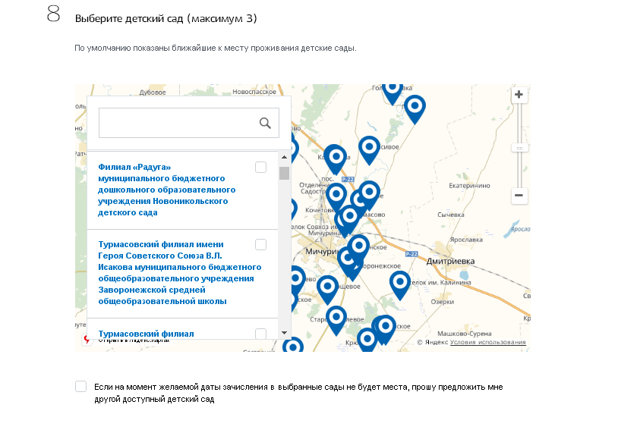
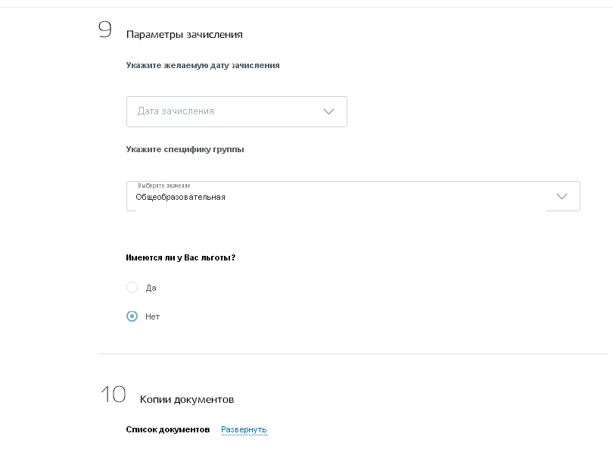
Инструкция (алгоритм) получения госуслуги в электронном виде в информационной системе «Единый портал государственных и муниципальных услуг» на сайте www.gosuslugi.ru
Выбор предпочитаемого детского сада На карте города выберите желаемый детский сад в соответствии с Постановлением №1164 "О закреплении территорий городского округа - город Мичуринск Тамбовской области за муниципальными образовательными организациями, реализующими образовательные программы дошкольного образования" от 31.05.2016 года и данными о регистрации ребенка.
Параметры зачисления Необходимо выбрать учебный год, с которого Вы планируете отдать ребенка в детский сад, при необходимости специфику группы (общеобразовательная, оздоровительная или компенсационная). Так же при подаче заявления вам необходимо указать наличие льгот.

Slide 8
Инструкция (алгоритм) получения госуслуги в электронном виде в информационной системе «Единый портал государственных и муниципальных услуг» на сайте www.gosuslugi.ru
Копии документов для оформления заявки Можно воспользоваться возможностями раздела и загрузить сканкопии всех необходимых документов:
- документ, удостоверяющий личность родителей (законных представителей); -документ, подтверждающий право заявителей предоставлять интересы ребенка (в случае, если заявитель не является родителем ребенка); - свидетельство о рождении ребенка ; -документ, подтверждающий место проживания ребенка по указанному адресу ; - документ, подтверждающий право (льготу) родителям (законным представителям) на внеочередное или первоочередное предоставление места в ДОУ; - документ, подтверждающий необходимость зачисления в группу оздоровительной направленности (при наличии потребности); -заключение психолого-медико-педагогической комиссии для постановки на учет в группы компенсирующей направленности (при наличии потребности).

Slide 9
Инструкция (алгоритм) получения госуслуги в электронном виде в информационной системе «Единый портал государственных и муниципальных услуг» на сайте www.gosuslugi.ru
Внимательно проверьте все указанные вами данные и подтвердите свое согласие на их обработку. После клика по кнопке «Подать заявление», информация отправляется на проверку данных на портал госуслуги. Для завершения административной процедуры «Прием, рассмотрение и регистрация заявления о постановке на учет и зачислении ребенка в ДОО» и выдачи оригинала уведомления о постановке ребенка на учет для зачисления в ДОО г. Мичуринска необходимо обратиться в комиссию по приему заявлений по адресу: г. Мичуринск, ул. Советская, д. 282(здание ГДМ «Космос»). Режим работы комиссии: понедельник – пятница с 9.00 до 17.00, суббота, воскресенье – выходные дни.

